Slide 1
Upevanje doma – 2. teden
Veliko veselja pri petju vam želim
Marina Bizjak

Slide 2
Spomni se navodil iz pevskih vaj in začni z upevanjem.
Pazi na vdih/izdih!
Bodi pozoren na izgovorjavo in odpiranje ust.
Ostani v dobri pevski kondiciji
Sam si odgovoren
za svoj napredek!
Upevalne vaje izvajaj premišljeno in dosledno.
Upevanje doma

Slide 3
Dihalna vaja
Vajo lahko izvajaš tudi v štiridobnem taktovskem načinu (f, s, š, t), najprej eno na dobo, potem dve, tri in še štiri. Zaporedja poljubno menjaj, tako kot na pevskih vajah.

Slide 4
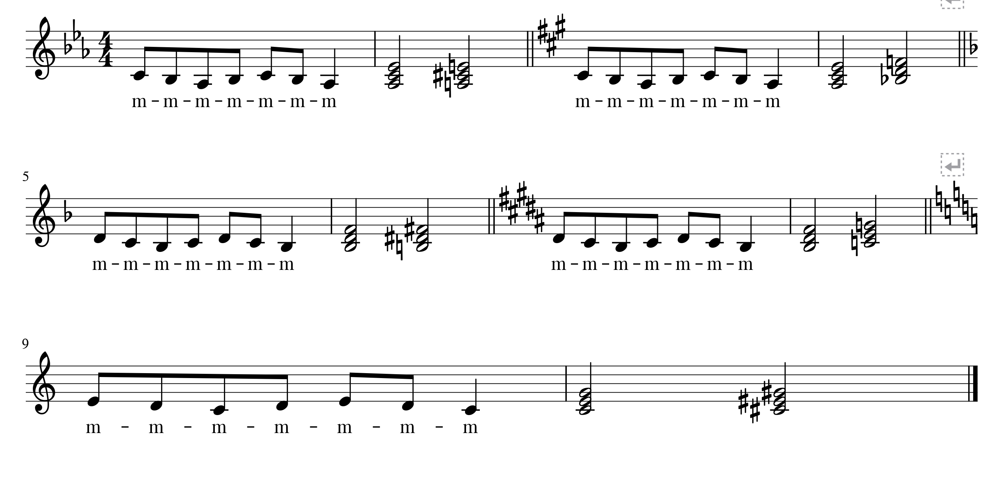
Pri izvajanju vaje si pozoren na pozicijo tona, ki naj bo v nosu (sproščeno mrmranje). Pri mrmranju navzdol zamenjaj s črko n.

Slide 5
Pri izvajanju vaje bodi pozoren na sproščeno čeljust in obrazne mišice

Slide 6
Pri izvajanju vaje bodi pozoren na izgovorjavo „r“ in natančno zapet akord navzdol (zadnji trije toni „don“ in „dun“)

